Slide 1

1.由上往下
2.分散成5块，由四周往中间聚拢，组合成 e
3.上下360°翻转效果显示
4.LOGO 淡入效果
备注：整体效果5-8秒展现完成，动画顺序按照数字标号1-5的顺序展现
由下往上滑动 进入下一页

Slide 2
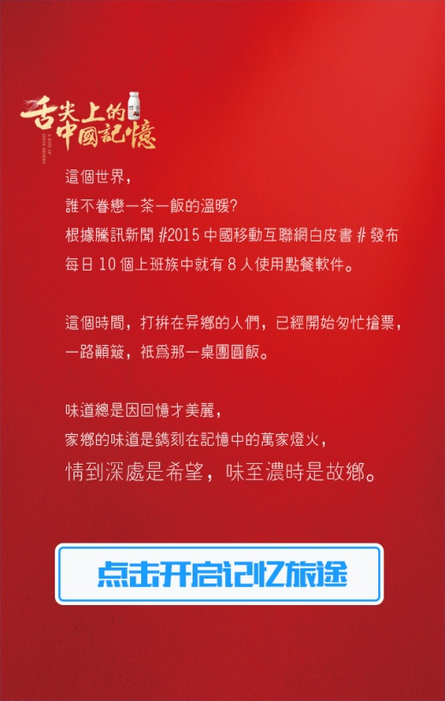
1.淡入
2.淡入
3.淡入
4.淡入
备注：整体效果5秒展现完成，动画顺序按照数字标号1-4的顺序展现
由下往上滑动 进入下一页

Slide 3

2.文案由左往右划入，
滑入后一直持续左右
抖动
1.LOGO由上往下 滑入，
到指定位置后抖动一下
3.从右往左滑入
到主界面后，放大效果到110%，然后还原为原始大小
备注：整体效果5秒展现完成，动画顺序按照数字标号1-4的顺序展现
图2-6都为此动效

Slide 4
其他需求：
答案跳转判断：选A 3个或以上 跳转 南方，选b 3个或以上 跳转北方，选C 3个或以上 跳转沿海，其他选项，则随机跳转
页面7、8、9 动效参考甲方提供的GIF效果
接入统计接口： http://new.cnzz.com 账号密码由甲方提供

